Slide 1
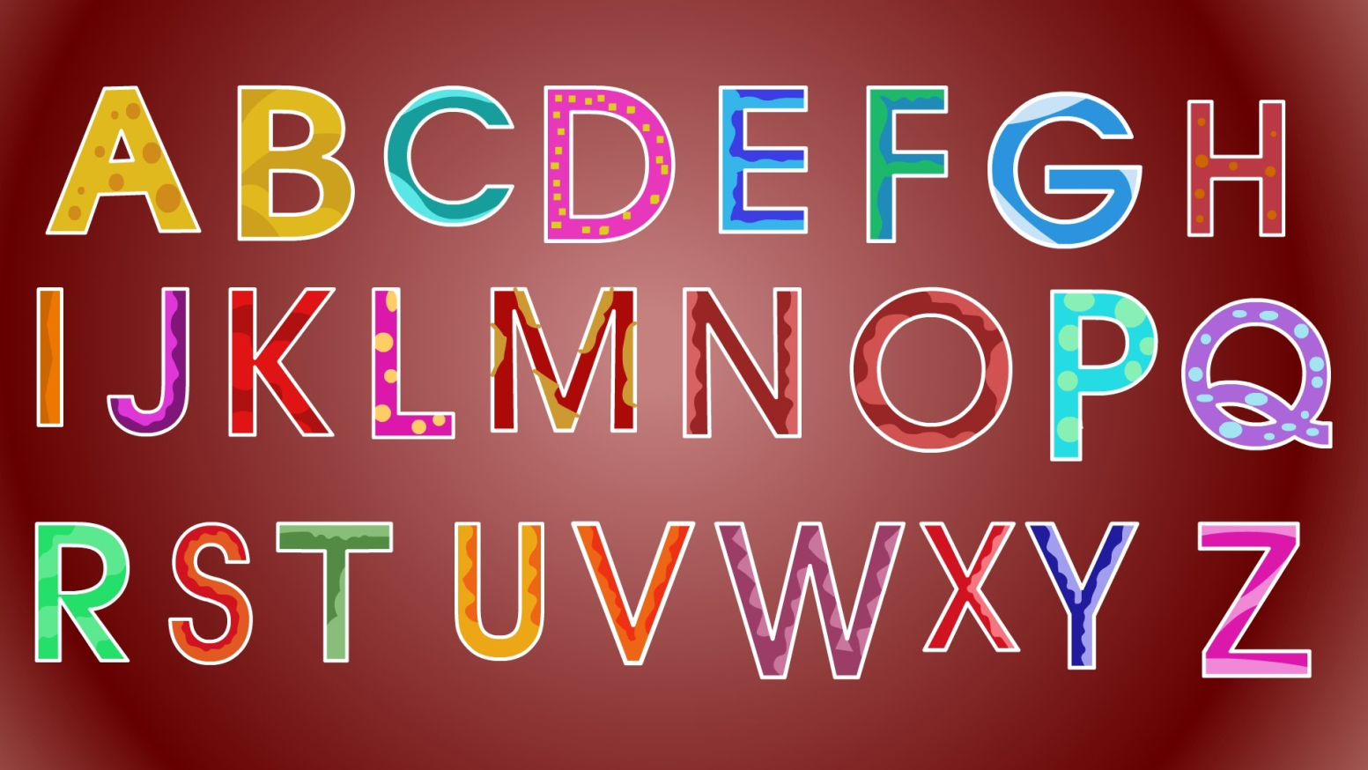
Das ABC

Slide 2
Wir lesen...
eins
die Tiere
Europa
Häuser
weiß
spielen
die Stunde
die Schüler
zwei
die Schule
schön
der Pinsel
das Mäppchen
der Stuhl
der Fußball
Wie gehts?

